Slide 1

Sistem persamaan linier serentak
MATA KULIAH: metode numerik
PERTEMUAN: 6
PROGRAM STUDI SARJANA TEKNIK INFORMATIKA ● FAKULTAS ILMU KOMPUTER ● UNIVERSITAS DIAN NUSWANTORO

Slide 2
TUJUAN
MATERI
Definisi SPL Serentak
Metode Eliminasi Gauss
Metode Eliminasi Gauss-Jordan
Metode Iterasi Gauss-Seidel
Mahasiswa mampu mengetahui, memahami dan memecahkan model system persamaan linier serentak.
Mahasiswa mampu memahami dan menyelesaikan sistem persamaan linier serentak dengan menggunakan Metode Numerik.
PROGRAM STUDI SARJANA TEKNIK INFORMATIKA ● FAKULTAS ILMU KOMPUTER ● UNIVERSITAS DIAN NUSWANTORO

Slide 3
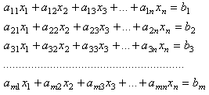
DEFINISI SPL SERENTAK
Persamaan Linier Serentak adalah suatu bentuk persamaan-persamaan yang secara bersama-sama menyajikan banyak variabel bebas
Bentuk Persamaan Linier Serentak dengan m persamaan dan n variabel bebas
a_{ij} untuk i=1 s/d m dan j=1 s/d n adalah koefisien atau persamaan serentak
x_{i} untuk i=1 s/d n adalah variabel bebas pada persamaan serentak
PROGRAM STUDI SARJANA TEKNIK INFORMATIKA ● FAKULTAS ILMU KOMPUTER ● UNIVERSITAS DIAN NUSWANTORO

Slide 4
MODEL SPL SERENTAK
Penyelesaian Persamaan Linier Serentak adalah penentuan nilai x_{i} untuk semua i=1 s/d n yang memenuhi semua persamaan yang diberikan.
AX = B
Matrik A = Matrik Koefisien/ Jacobian.
Vektor X = vektor variabel
vektor B = vektor konstanta.
PROGRAM STUDI SARJANA TEKNIK INFORMATIKA ● FAKULTAS ILMU KOMPUTER ● UNIVERSITAS DIAN NUSWANTORO

Slide 5
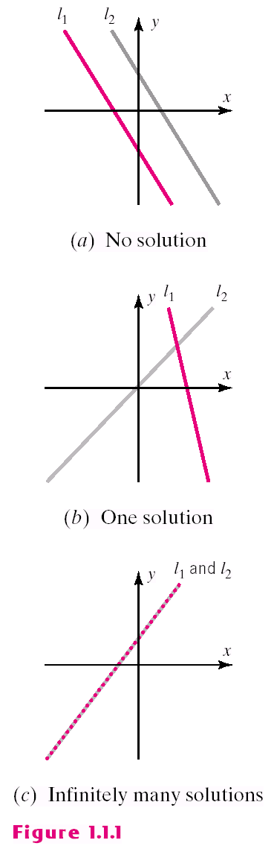
SISTEM PERSAMAAN LINIER SERENTAK
Persamaan Linier Serentak atau Sistem Persamaan Linier mempunyai kemungkinan solusi :
Tidak mempunyai solusi
Tepat satu solusi
Banyak solusi
PROGRAM STUDI SARJANA TEKNIK INFORMATIKA ● FAKULTAS ILMU KOMPUTER ● UNIVERSITAS DIAN NUSWANTORO

Slide 6
Augmented matrix
Matrik yang merupakan perluasan matrik A dengan menambahkan vector B pada kolom terakhirnya, dan dituliskan:
Augmented (A) = [A B]
PROGRAM STUDI SARJANA TEKNIK INFORMATIKA ● FAKULTAS ILMU KOMPUTER ● UNIVERSITAS DIAN NUSWANTORO

Slide 7
theorema
Suatu persamaan linier simultan mempunyai penyelesaian tunggal bila memenuhi syarat-syarat sebagai berikut:
Ukuran persamaan linier simultan bujursangkar, dimana jumlah persamaan sama dengan jumlah variable bebas.
Persamaan linier simultan non-homogen dimana minimal ada satu nilai vector konstanta B tidak nol atau ada bn ≠ 0.
Determinan dari matrik koefisien persamaan linier simultan tidak sama dengan nol.
PROGRAM STUDI SARJANA TEKNIK INFORMATIKA ● FAKULTAS ILMU KOMPUTER ● UNIVERSITAS DIAN NUSWANTORO

Slide 8
Solusi spl serentak
Metode Analitik:
Metode grafis
Aturan Crammer
Invers matrik
Metode Numerik:
Metode Eliminasi Gauss
Metode Eliminasi Gauss-Jordan
Metode Iterasi Gauss-Seidel
PROGRAM STUDI SARJANA TEKNIK INFORMATIKA ● FAKULTAS ILMU KOMPUTER ● UNIVERSITAS DIAN NUSWANTORO

Slide 9
Metode eliminasi gauss
Metode Eliminasi Gauss merupakan metode yang dikembangkan dari metode eliminasi, yaitu menghilangkan atau mengurangi jumlah variable sehingga dapat diperoleh nilai dari suatu variable bebas
Matrik diubah menjadi augmented matrik:
PROGRAM STUDI SARJANA TEKNIK INFORMATIKA ● FAKULTAS ILMU KOMPUTER ● UNIVERSITAS DIAN NUSWANTORO

Slide 10
Metode eliminasi gauss
Ubah matrik menjadi matrik segitiga atas atau segitiga bawah dengan menggunakan OBE (Operasi Baris Elementer).
PROGRAM STUDI SARJANA TEKNIK INFORMATIKA ● FAKULTAS ILMU KOMPUTER ● UNIVERSITAS DIAN NUSWANTORO

Slide 11
Operasi baris elementer
Metode dasar untuk menyelesaikan Sistem Persamaan Linier adalah mengganti sistem yang ada dengan sistem yang baru yang mempunyai himp solusi yang sama dan lebih mudah untuk diselesaikan
Sistem yang baru diperoleh dengan serangkaian step yang menerapkan 3 tipe operasi. Operasi ini disebut Operasi Baris Elementer
Multiply an equation through by an nonzero constant.
Interchange two equation.
Add a multiple of one equation to another.
PROGRAM STUDI SARJANA TEKNIK INFORMATIKA ● FAKULTAS ILMU KOMPUTER ● UNIVERSITAS DIAN NUSWANTORO

Slide 12
Metode eliminasi gauss
Sehingga penyelesaian dapat diperoleh dengan:
PROGRAM STUDI SARJANA TEKNIK INFORMATIKA ● FAKULTAS ILMU KOMPUTER ● UNIVERSITAS DIAN NUSWANTORO

Slide 13
Contoh
Selesaikan sistem persamaan berikut:
Augmented matrik dari persamaan linier serentak tersebut:
PROGRAM STUDI SARJANA TEKNIK INFORMATIKA ● FAKULTAS ILMU KOMPUTER ● UNIVERSITAS DIAN NUSWANTORO

Slide 14
Contoh
Lakukan operasi baris elementer
Penyelesaian:
PROGRAM STUDI SARJANA TEKNIK INFORMATIKA ● FAKULTAS ILMU KOMPUTER ● UNIVERSITAS DIAN NUSWANTORO

Slide 15
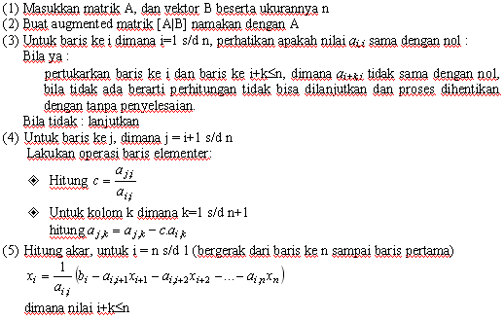
Algorithma metode eliminasi gauss
PROGRAM STUDI SARJANA TEKNIK INFORMATIKA ● FAKULTAS ILMU KOMPUTER ● UNIVERSITAS DIAN NUSWANTORO

Slide 16
Contoh / latihan
Selesaikan dg Eliminasi Gauss
x1 + x2 + 2x3 = 8
-x1 – 2x1 + 3x3 = 1
3x1 – 7x2 + 4x3 = 10
x – y + 2z – w = -1
2x + y - 2z -2w = -2
-x + 2y – 4z + w = 1
3x - 3w = -3
x + y + 2z = 9
2x + 4y - 3z = 1
3x + 6y - 5z = 0
PROGRAM STUDI SARJANA TEKNIK INFORMATIKA ● FAKULTAS ILMU KOMPUTER ● UNIVERSITAS DIAN NUSWANTORO

